Slide 1
Модели и моделирование

Slide 2
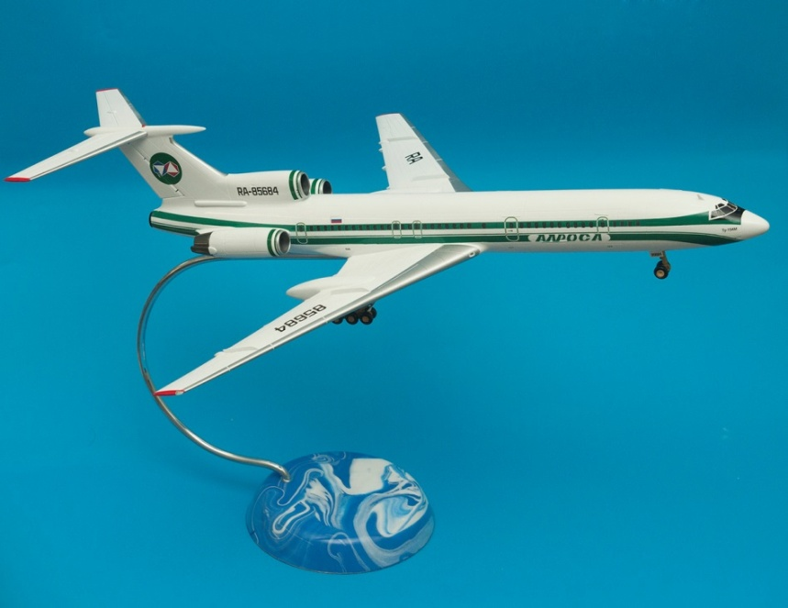
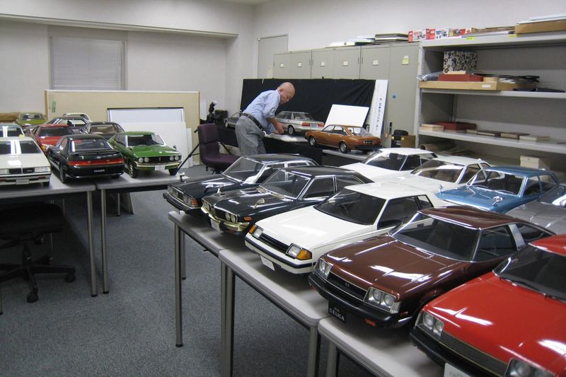
Что такое моделирование?
Моделирование – метод создания и использования моделей.

Slide 3
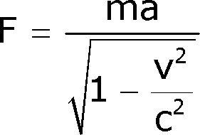
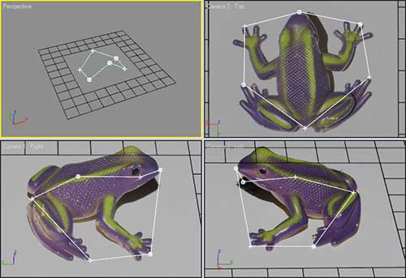
Что такое модель?
Модель – новый объект, который отражает существенные с точки зрения моделирования признаки изучаемого предмета ( процесса, явления)

Slide 4
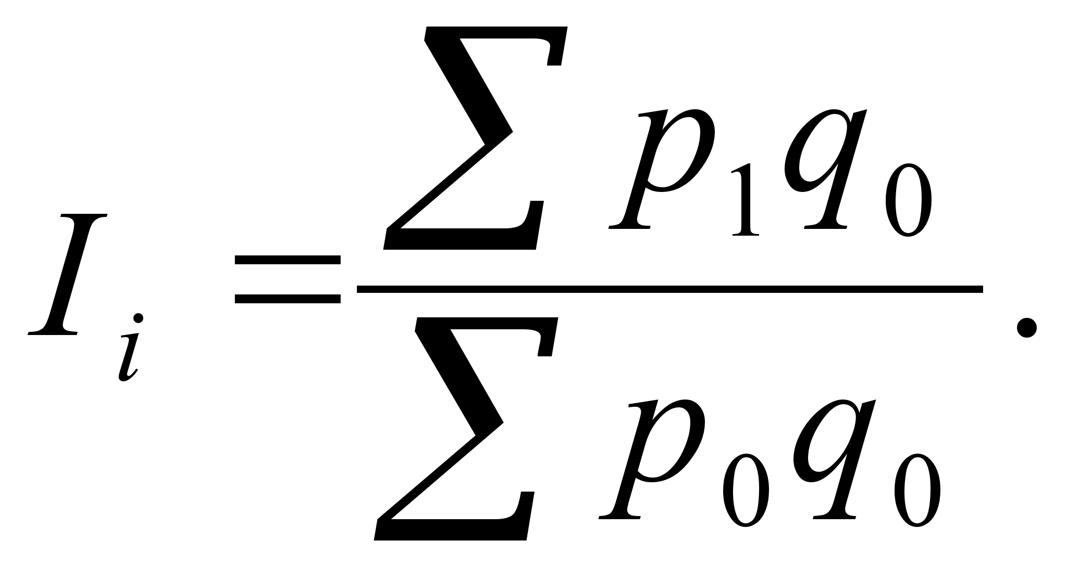
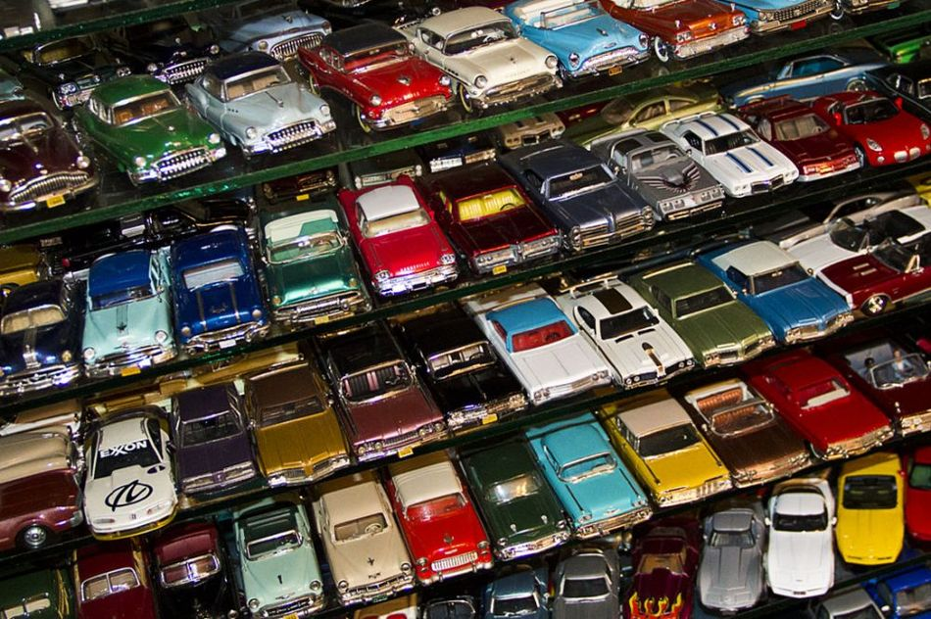
Типы моделей
Информационная модель
Натуральная (материальная) модель

Slide 5
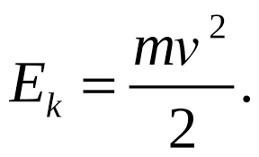
Информационная модель
Информационная модель – описание объекта – оригинала на одном из языков представления (кодирования) информации.

Slide 6
Этапы построения информационной модели

Slide 7
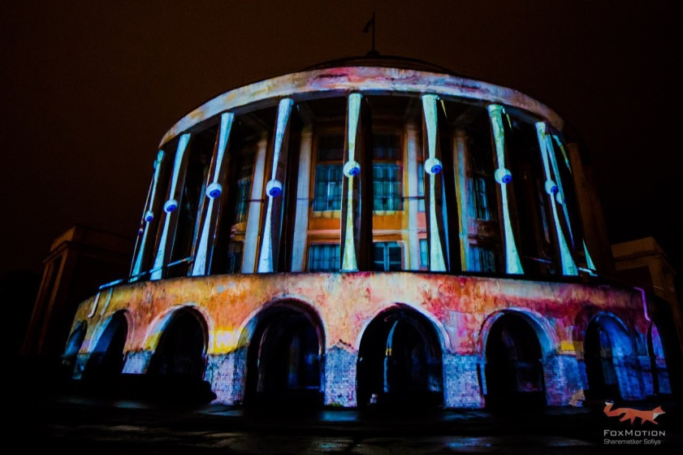
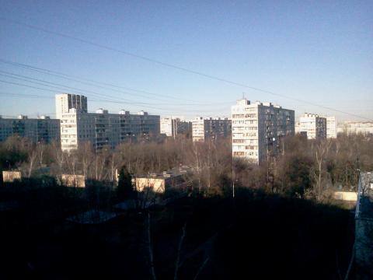
Более подробно о каждом этапе
Реальный объект – это предмет по которой делают модель (исходный объект, прототип, оригинал)

Slide 8
Анализ – процесс при котором происходит обработка свойств и выбор нужных (существенных) для данной модели.

Slide 9
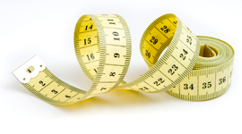
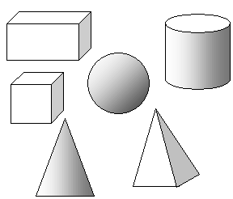
2. Существенные признаки – важные, главные признаки отраженные в модели.

Slide 10
Формализация – это замена реального объекта его формальным описанием, т.е. его информационной моделью.

Slide 11
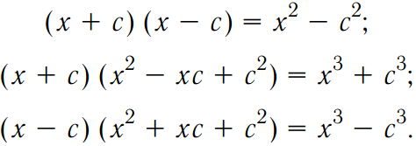
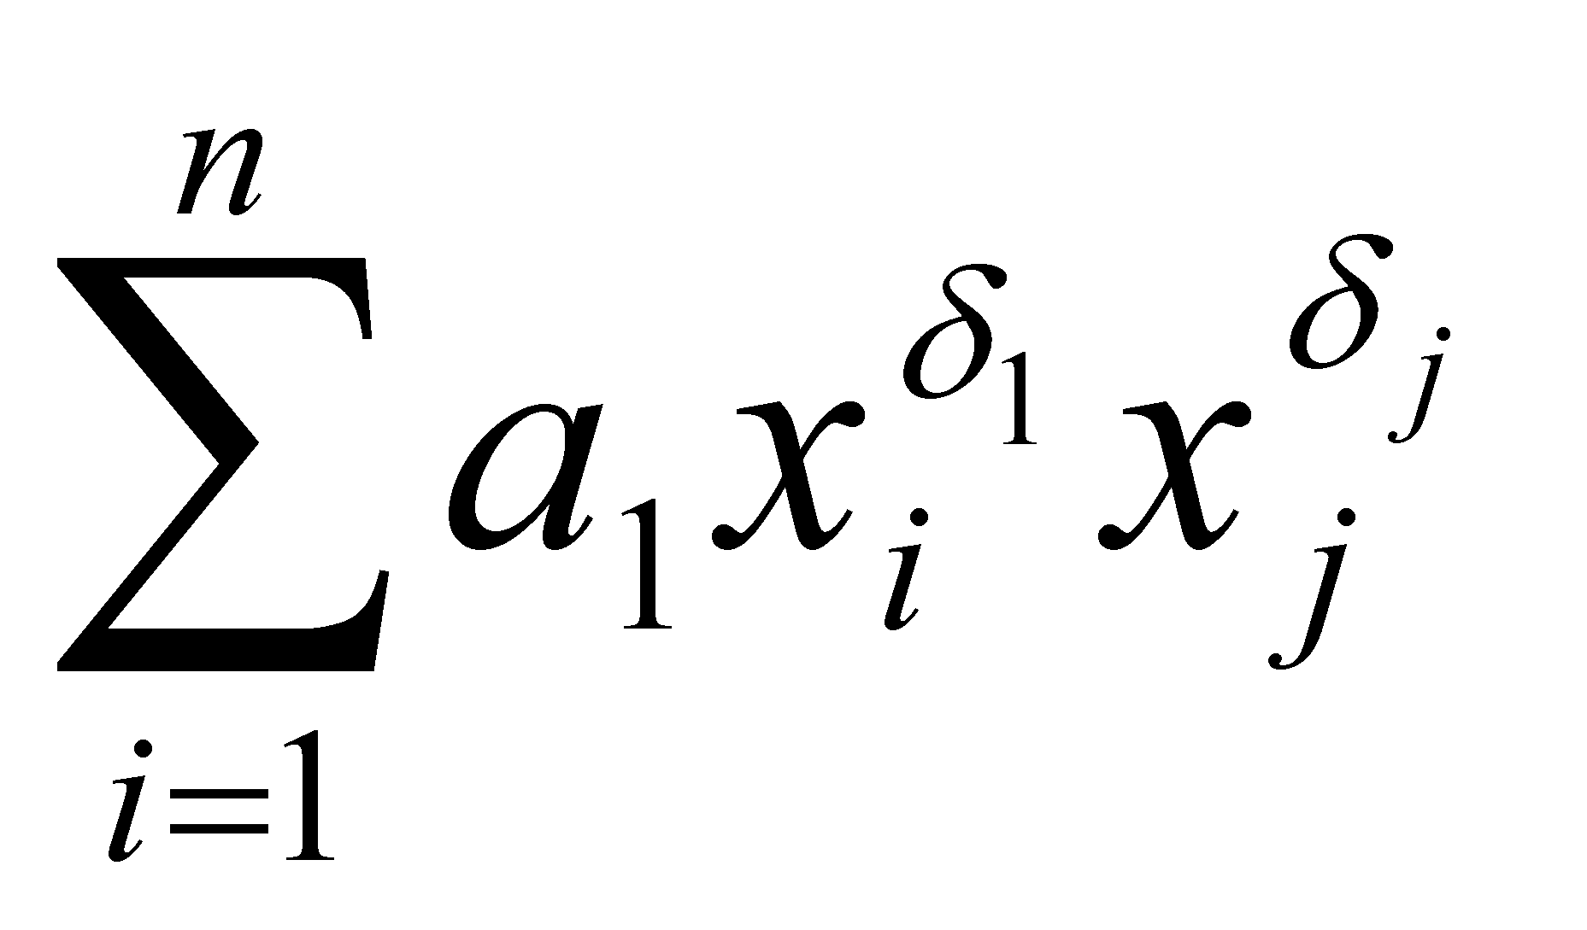
3. Информационная модель

Slide 12
Благодарю за внимание!

